Slide 1
Status Evaluierung INSPIRE-Richtlinie
INSPIRE-Infoveranstaltung, 11.11.2021
Daniela Hogrebe

Slide 2
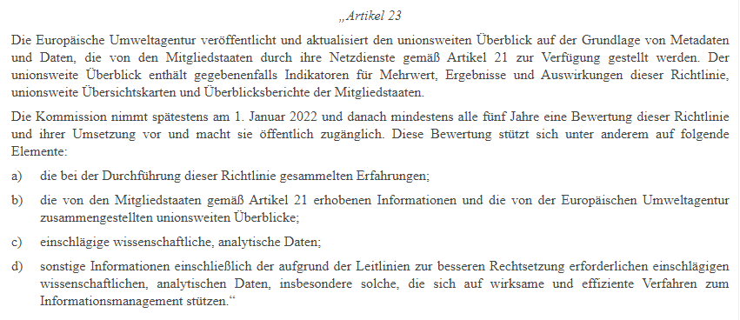
Status Evaluierung der INSPIRE-Richtlinie
INSPIRE-Richtlinie, Art. 23

Slide 3
Status Evaluierung der INSPIRE-Richtlinie
Vorgehen
Evaluierung baut auf der letzten Evaluierung von 2016 („REFIT“) auf.
Betrachtet wird der Zeitraum von 2014 bis heute.
Die Evaluierung erfolgt im Rahmen der Initiative GreenData4All.
Die Kommission hat ein Konsortium mit einer Begleitstudie beauftragt.
Die Begleitstudie wurde im Zeitraum November 2020 bis August 2021 durchgeführt und umfasste:
  Analyse der Monitoring- und Reporting-Ergebnisse der Mitgliedstaaten;
  Interviews mit Focus-Gruppen und anderen Stakeholdern;
  Umfragen (öffentlich und zielgruppenspezifisch).
Die Ergebnisse der Studie fließen in den Evaluierungsbericht der Kommission ein (wird voraussichtlich im Februar 2022 in Form eines Staff Working Documents veröffentlicht).

Slide 4
Status Evaluierung der INSPIRE-Richtlinie
Erste Ergebnisse
Insgesamt ist die Umsetzung der INSPIRE-Richtlinie im Vergleich zu 2014 gereift und hat zu einer erhöhten Verfügbarkeit und einem besseren Zugang zu Geodaten und -diensten geführt. Dennoch konnte die Richtlinie nicht vollständig umgesetzt werden.
Die INSPIRE-Richtlinie ist zwar noch weitgehend zweckmäßig, aber das Ziel der Harmonisierung und Interoperabilität innerhalb des INSPIRE-Rahmens bringt technische Besonderheiten für Normen mit sich, die zu starr sind, um im Kontext sich weiterentwickelnder Normen und Technologien zukunftsfähig zu sein.
INSPIRE hat die Arbeit der Akteure im Bereich der Bereitstellung von Geodaten durch verbesserte Auffindbarkeit, Verfügbarkeit und Zugänglichkeit von Geodaten erleichtert. Hinsichtlich der Anforderungen an die Interoperabilität besteht ein Vereinfachungspotenzial bei der Umsetzung.

Slide 5
Status Evaluierung der INSPIRE-Richtlinie
Erste Ergebnisse
INSPIRE steht rechtlich im Einklang mit der Umweltberichterstattung und mit anderen relevanten Bereichen der EU-Politik. Die INSPIRE-Richtlinie unterstützt die Umsetzung Umweltinformations-richtlinie und der Open-Data-Richtlinie.
Der Mehrwert der Richtlinie besteht hauptsächlich in der Förderung der gemeinsamen Datennutzung, der Einrichtung von Verwaltungsstrukturen, der Erreichung von EU-weiter Interoperabilität, der Freigabe öffentlicher Daten, der Verbesserung der Transparenz und der Schaffung eines Pools von Fachwissen auf EU-Ebene.
Der wichtige EU-Mehrwert der Richtlinie kann durch ihre wirksame Positionierung in der entstehenden europäischen Data-Governance-Landschaft beibehalten und weiter ausgebaut werden, damit sie zu einer der wichtigsten Triebkräfte für den kommenden Green-Deal-Datenraum wird.

Slide 6
Status Evaluierung der INSPIRE-Richtlinie
Empfehlungen
INSPIRE-Richtlinie überarbeiten
  vollständige Kohärenz, Unterstützung neuer digitaler und datenbezogener Rechtsvorschriften
verbliebene Umsetzungslücken in den Mitgliedstaaten schließen
  Verfügbarkeit und Interoperabilität verbessern
neue Datenquellen einbeziehen (3D, Linked Data, Sensordaten, Citizen Science ...)
  Informationsbedarf besser decken, Ziele des Europäischen Green Deal erreichen
weitere Umsetzung (Verfügbarkeit von Daten und Diensten, Zugänglichkeit und Interoperabilität) nutzergetrieben gestalten
  EU-Mehrwert der Infrastruktur und ihr Kosten-Nutzen-Verhältnis verbessern

Slide 7
Status Evaluierung der INSPIRE-Richtlinie
Lessons learned
Der Rechtsrahmen sollte technologieneutral sein. Die umsetzenden Stellen sollten die Möglichkeit und die Freiheit haben, kosteneffiziente Werkzeuge einzusetzen, die den neuesten Stand der Technik nutzen, um Daten auf benutzerfreundliche Weise gemeinsam zu nutzen.
Es sind weitere Aktivitäten erforderlich,
  um die Bedingungen für die Wiederverwendung von Daten und die Lizenzierung zu standardisieren,
  den Rechtsrahmen flexibler zu gestalten, um ihn zukunfts- und technologiefest zu machen,
  und die minimalen Interoperabilitätsmechanismen weiter zu vereinfachen, um ein ausgewogenes Kosten-Nutzen-Verhältnis zu erreichen.

Slide 8
Status Evaluierung der INSPIRE-Richtlinie
Nächste Schritte
Veröffentlichung des Evaluierungsberichtes (SWD) im Februar 2022
Politische Bewertung der Ergebnisse kann zu weiteren EU-Maßnahmen führen, basierend auf einer Folgenabschätzung (Impact Assessment):
  Angleichung des Rechtsrahmens an die neue und kommende Gesetzgebung im Rahmen der europäischen Datenstrategie, z. B. Open-Data-Richtlinie und Data Governance Act;
  Modernisierung des Datenregimes im Einklang mit den technologischen und innovativen Möglichkeiten – Grundsatz der Technologieneutralität –
  Ausweitung des Geltungsbereichs der INSPIRE-Richtlinie, um auch nicht-räumliche, „Citizen Science“ und kommerzielle Daten einzubeziehen (aufbauend auf dem Entwurf des Data Governance Act)
  ...

Slide 9
Status Evaluierung der INSPIRE-Richtlinie
Revision der INSPIRE-Richtlinie (indikativ)
November 2021: Veröffentlichung der „Inception Impact Assessment Roadmap“ für die öffentliche Konsultation
Januar 2022: Start der Studie zur Folgenabschätzung
März 2022: Öffentliche Konsultation

Slide 10


Get to grips with climate change.
Thank you!
Koordinierungsstelle GDI-DE
Bundesamt für Kartographie und Geodäsie
Richard-Strauß-Allee 11
60598 Frankfurt
Kontakt
mail@gdi-de.org
Tel. +49 (0) 69 6333-258
www.gdi-de.org | www.geoportal.de | https://twitter.com/GDI_DE
Notes:
Diese Grafik wurde von der Europäischen Kommission bei der Einführung der INSPIRE-Richtlinie verwendet.
„Klimawandel in den Griff bekommen“
Infrastruktur > aktuelle und verlässliche Informationen > Klimawandel „verstehen“ > politische Entscheidungen treffen

